Slide 1

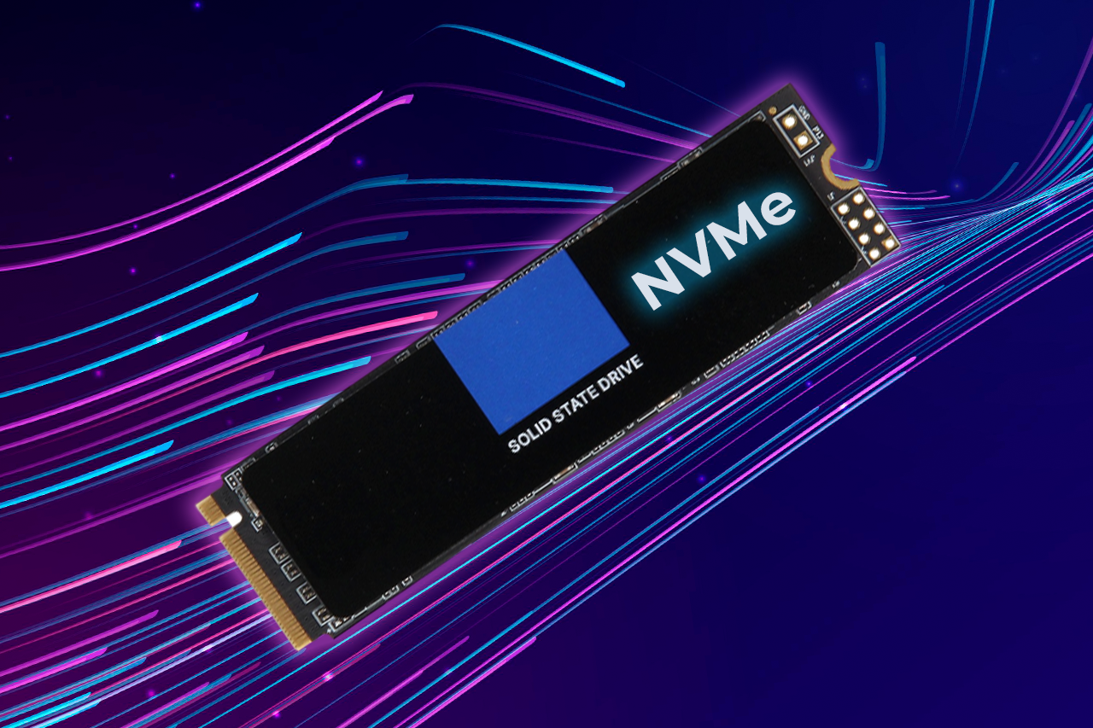
Przepustowość
i szybkość dysków

Slide 2
Przepustowość dysków
Szybkość dysków (IOPS)

Slide 3
Jaki wpływ na rozwój społeczeństwa ma zastosowanie szybkich dysków
Szybszy dostęp do danych
Poprawa wydajności komputerów
Zwiększenie wydajności w grach
Szybszy dostęp do informacji
Przyspieszenie rozwoju technologii
Zwiększenie wydajności energetycznej
Poprawa mobilności
Szybsza praca w chmurze

